Slide 1
Явление интерференции

Slide 2
Явление интерференции
1) является характерным признаком волновых процессов любой природы;
2) наблюдается при наложении волн друг на друга.
При сложении волн действует принцип суперпозиции.

Slide 3
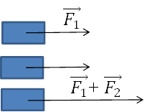

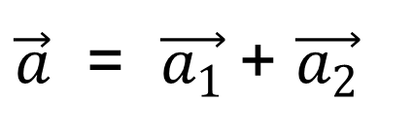
Принцип суперпозиции – принцип независимого действия.
Пример: принцип суперпозиции сил.
Если на тело действуют две силы, то они действуют независимо друг от друга, то есть действие одной силы не влияет на результат действия другой.
$$\vec{F_{2}}$$
$\vec{a}$ = $\vec{a_{1}}$+ $\vec{a_{2}}$

Slide 4
Принцип суперпозиции волн
(принцип независимости распространения световых пучков)
если в данной точке пространства встречаются две или несколько волн, то они не влияют на распространение друг друга.
Пример: звуковые волны.

Slide 5
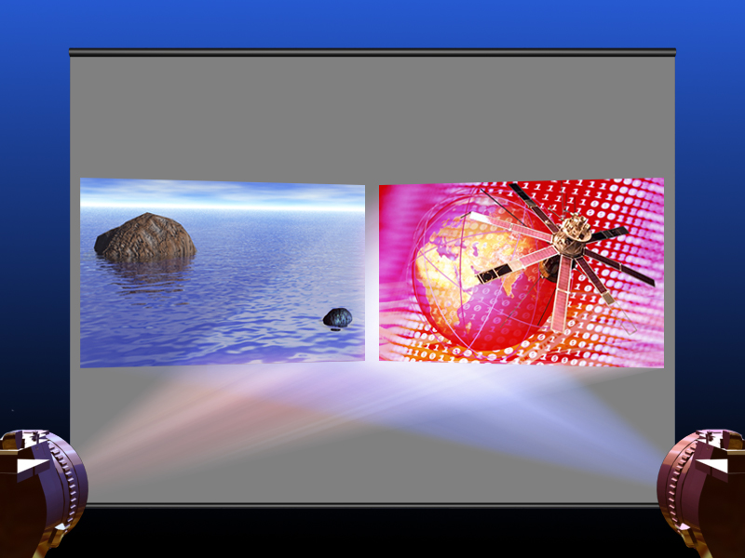

Slide 6
В точке встречи амплитуды волн складываются с учетом знака

Slide 7
Интерференция –
явление сложения волн, при котором образуется постоянное во времени и пространстве распределение амплитуд результирующих колебаний.

Slide 8
Интерференция механических волн

Slide 9
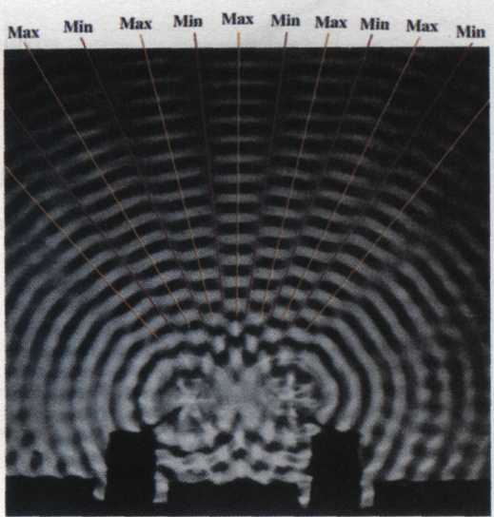
Рисунок в учебнике

Slide 10


Slide 11
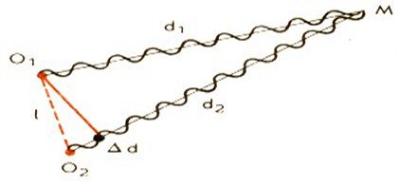
Условия образования максимума и минимума интерференционной картины.
Результат сложения волн, приходящих в точку наблюдения М от двух источников О1 и О2 зависит от разности фаз между ними.
Разность фаз
зависит от
геометрической
разности хода
∆d = d2- d1

Slide 12
Условия максимумов | Условия минимумов
Разность хода равна целому числу волн или четному числу полуволн Δd = k·λ = 2κ ·λ/2, где k = 0, 1, 2... | Разность хода равна нечетному числу полуволн Δd = (2κ+1)·λ/2, где k = 0, 1, 2...
Разность фаз Δφ = 2·k·π Δφ = 0; 2π; 4π; 6π... | Разность фаз Δφ = (2κ+1)·π Δφ = π; 3π; 5π...
Колебания в точке наложения волн имеют одинаковую фазу. | Колебания в точке наложения волн имеют противоположную фазу.
Наблюдается усиление колебаний | Наблюдается ослабление колебаний.

Slide 13
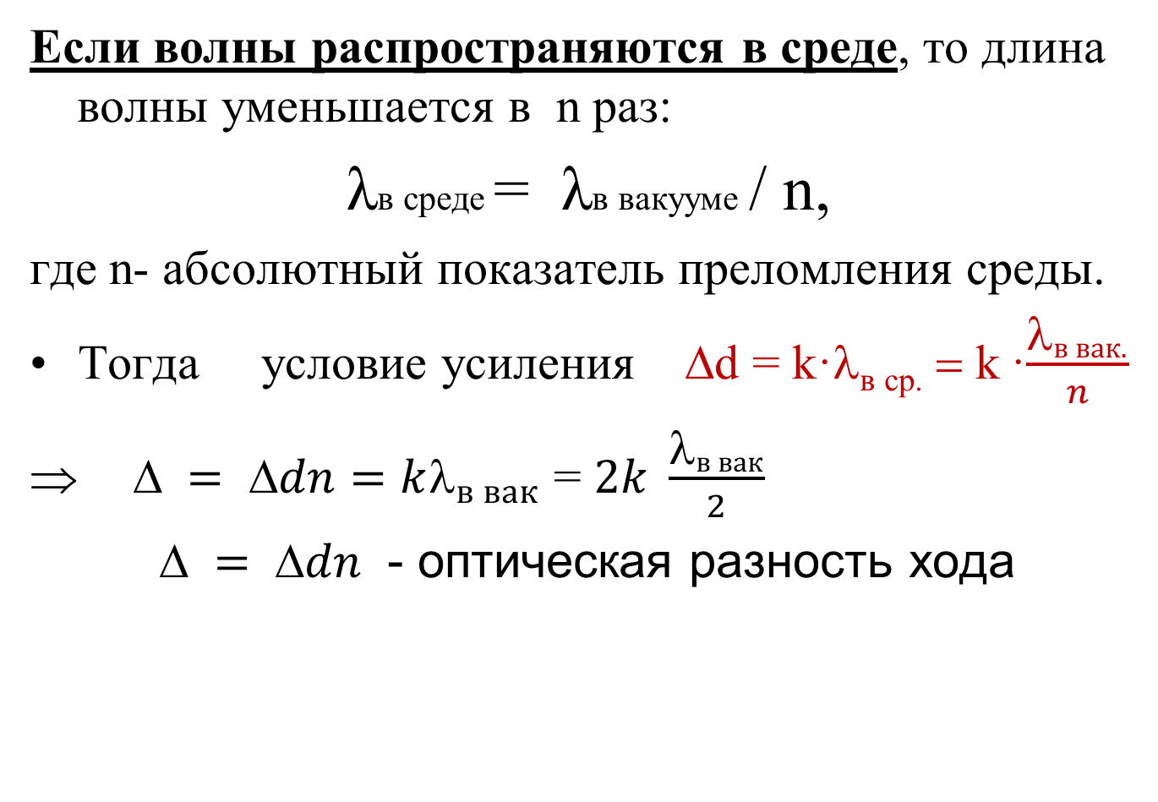
Если волны распространяются в среде, то длина волны уменьшается в n раз:
λв среде = λв вакууме / n,
где n- абсолютный показатель преломления среды.
Тогда условие усиления Δd = k·λ_{в ср.} = k ·$\frac{λ_{в вак.}}{n}$
$  = dn=k_{в вак}$ = $2k \frac{λ_{в вак}}{2}$
$ = dn$ - оптическая разность хода

Slide 14
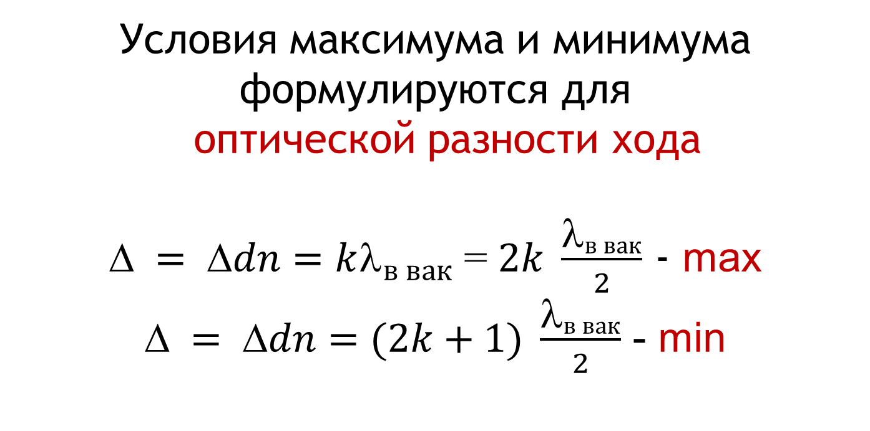
Условия максимума и минимума формулируются для
оптической разности хода
$ = dn=k_{в вак}$ = $2k \frac{λ_{в вак}}{2}$ - max
$ = dn=$ $(2k+1) \frac{λ_{в вак}}{2}$ - min

Slide 15
Условия наблюдения интерференции.
Чтобы получить устойчивую интерференционную картину (т.е. чтобы наблюдать интерференцию), волны (источники волн) должны быть когерентными.
Когерентными называются волны
1) одинаковой частоты,
2) разность фаз которых не изменяется со временем,
3) одинаково поляризованные.

Slide 16
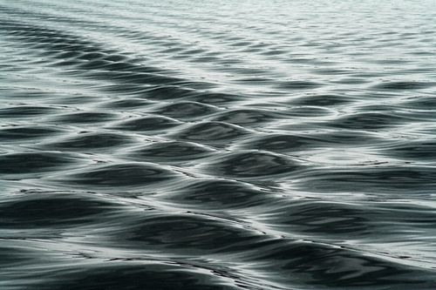
«Снято с борта …судна во время прогулки по Ладожскому озеру. Волны от нашего корабля встретились с волнами обогнавшего нас судна…»

Slide 17
Интерференция света

Slide 18
Вопрос.
«Нас окружает множество источников света. Почему не наблюдаем интерференцию света, т.е. интерференционную картину при наложении световых волн?»

Slide 19
Ответ.
Не выполняется условие наблюдения интерференции. Световые волны, идущие от разных источников света не является когерентными.

Slide 20
Объяснение.
Свет излучают атомы при переходе электронов с одного уровня на другой. Атомы излучают независимо друг от друга. Атом излучает в течение 10⁻⁸ – 10⁻⁹ с. За это время волна успевает распространиться на расстояние ∼3м (0,3 м). Такие цуги волн следуют друг за другом и их начальные фазы меняются произвольно, то есть цуги некогерентные.
Частоту легко можно сделать одинаковой. (Как?)
Разность фаз сделать постоянной сложно.

Slide 21
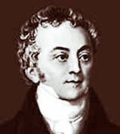
Наблюдение интерференции
Лабораторные методы
1. Метод Юнга
Опыт Юнга 1800 г.
Используется прием – исходный пучок света делится на два.

Slide 22
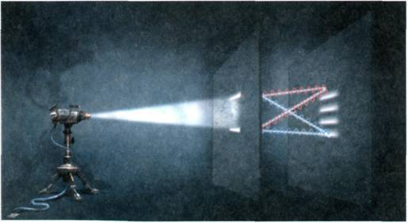

Slide 23
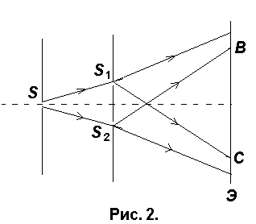
Схема опыта Юнга
Источником света служит ярко освещенная щель S, от которой световая волна падает на две узкие щели S1 и S2, параллельные щели S. Таким образом, щели S1 и S2 играют роль когерентных источников. На экране Э (область ВС) наблюдается интерференционная картина в виде чередующихся светлых и темных полос.

Slide 24
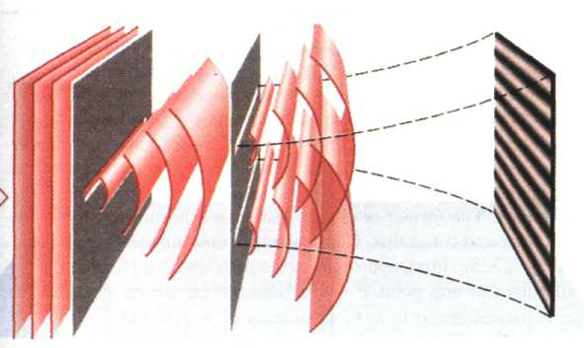
Опыт Юнга с двумя щелями

Slide 25
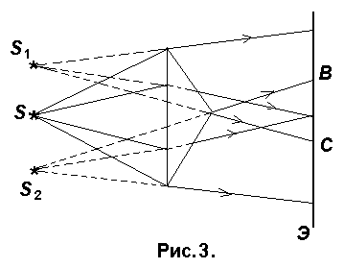
2.Бипризма Френеля.
Она состоит из двух одинаковых сложенных основаниями призм. Свет от источника S преломляется в обеих призмах, в результате чего за призмой распространяются лучи, как бы исходящие от мнимых источников S1 и S2, являющихся когерентными. Таким образом, на экране Э (область ВС) наблюдается интерференционная картина.

Slide 26
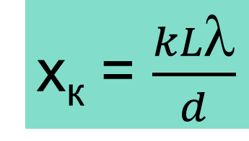
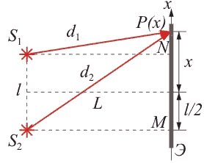
Расчет интерференционной картины на экране в опыте Юнга.
х_{к} – расстояние от центра экрана до k-го максимума
L – расстояние до экрана
d – расстояние между источниками (щелями)
λ - длина волны
k – порядок спектра
Δd – разность хода волн
от
α
α
S₁ и S₂
х_{к} = $\frac{kLλ}{d}$
Δd = d₂ – d₁

Slide 27
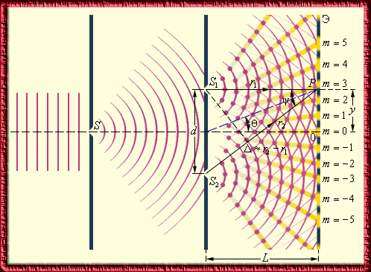

Slide 28
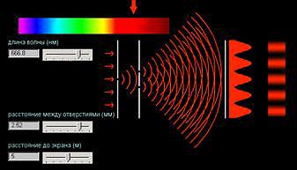
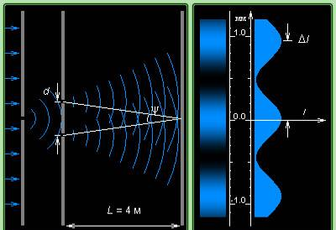

Анализ формулы
х_{к} = $\frac{kLλ}{d}$
Чем больше длина волны, тем ближе максимум к центру экрана, то есть спектр уже. ⇒ Так как λ_{кр} > λ_{ф}, то спектр красного цвета уже, чем фиолетовый.

Slide 30
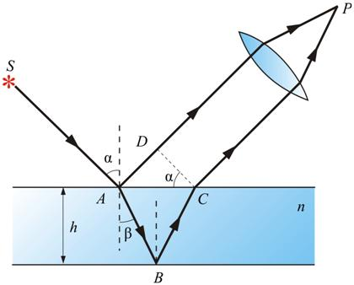
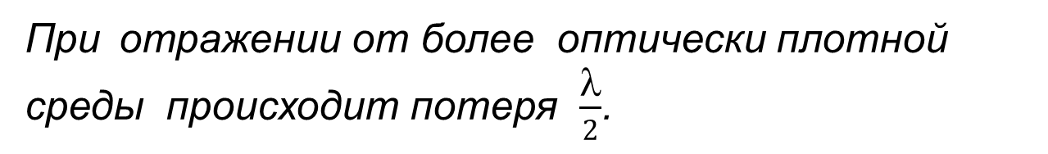
Интерференция в тонких пленках
При отражении от более оптически плотной среды происходит потеря $\frac{λ}{2}$.

Slide 31
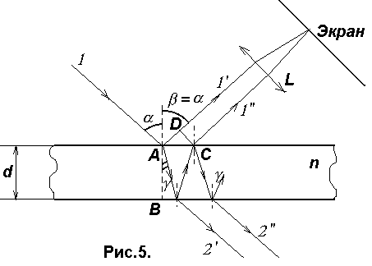
Оптическая разность хода двух волн
Δ=(AB+BC)n-(AD-l/2),
где l/2 - потеря полуволны при отражении луча 1- в точке А.
В точке наблюдения на экране будет
максимум, если Δ =ml
и минимум, если Δ =(2m+1)l/2

Slide 32
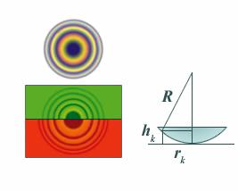
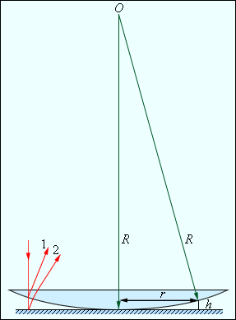
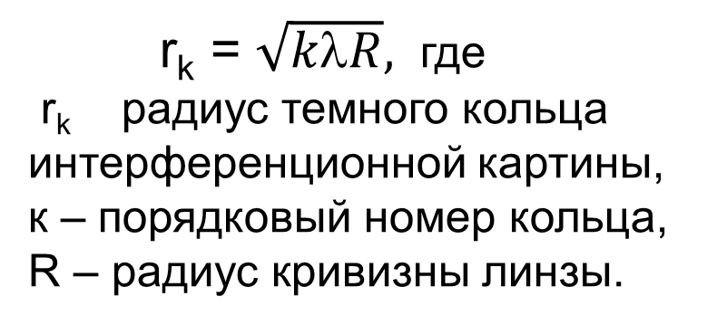
Кольца Ньютона
r_{k} = $\sqrt{kλR},$ где
r_{k} радиус темного кольца интерференционной картины, к – порядковый номер кольца, R – радиус кривизны линзы.

Slide 33
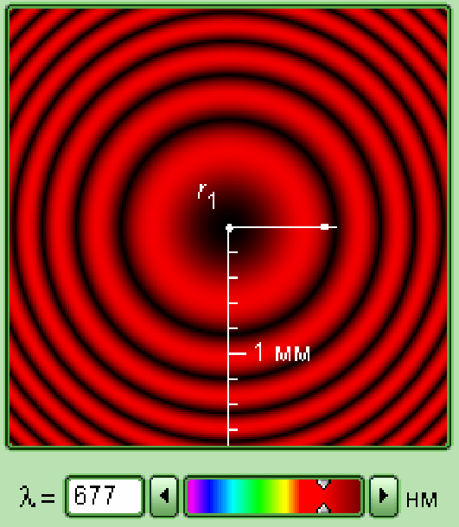

Slide 34
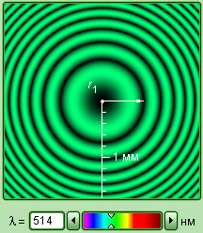

Slide 35
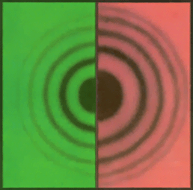

Slide 36
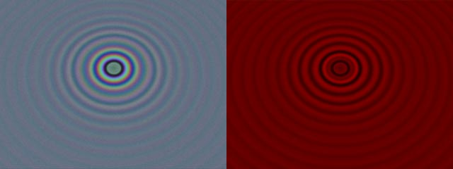
Кольца Ньютона в белом и красном цвете.

Slide 37
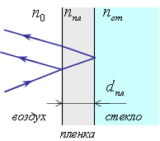
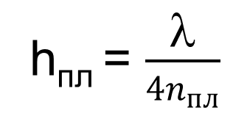
Просветление оптики
n_{пл} < n_{ст}
h_{пл} = $\frac{λ}{{4n}_{пл}}$

Slide 38
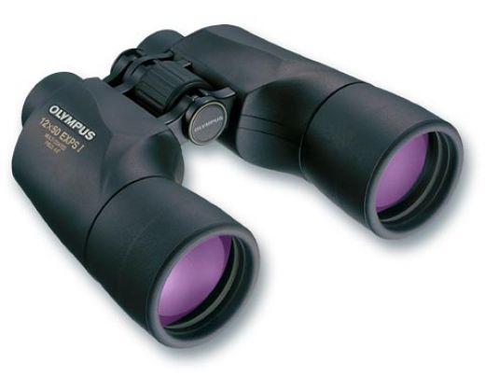
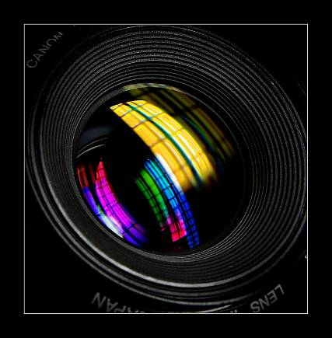
Просветление оптики

Slide 39
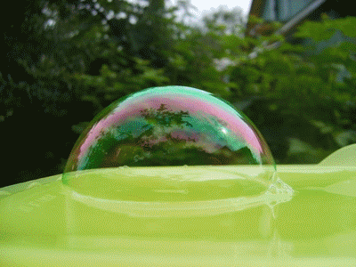
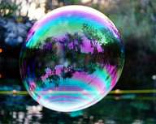
Интерференция в тонких пленках

Slide 40
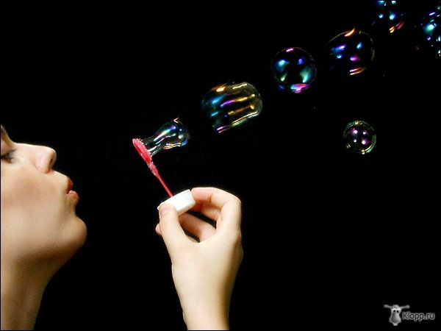
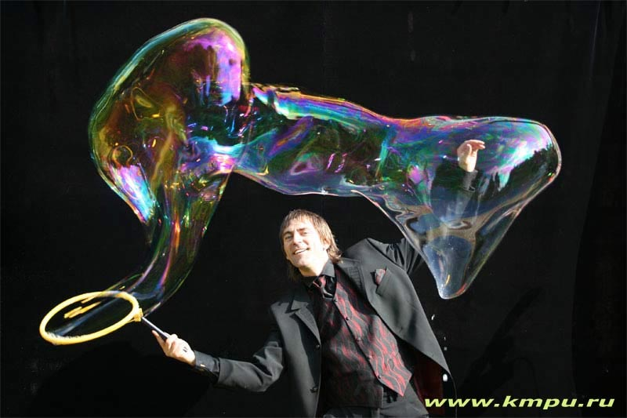
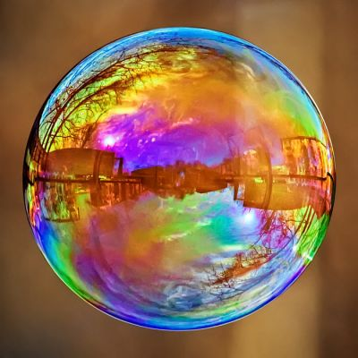
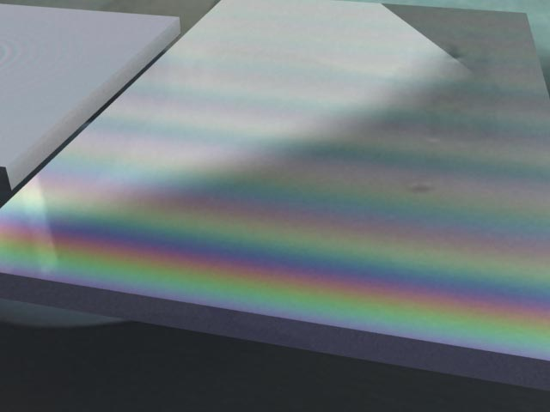
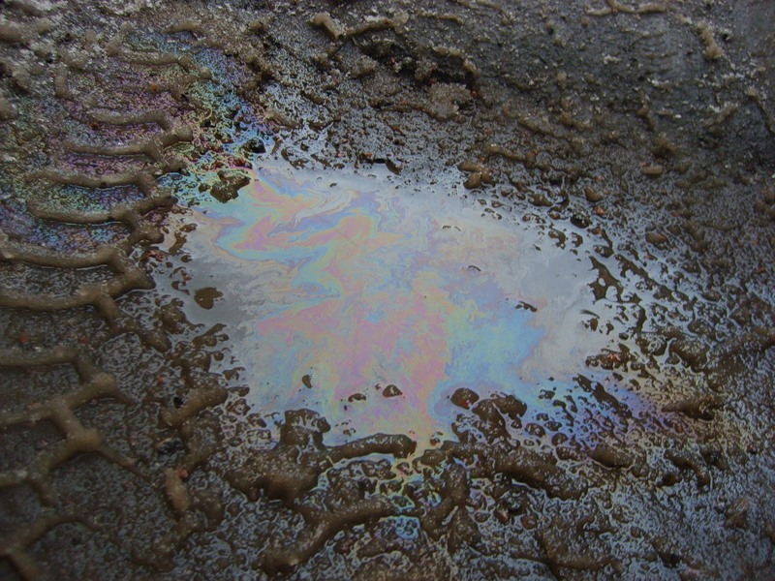
Интерференция в тонких плёнках

Slide 41
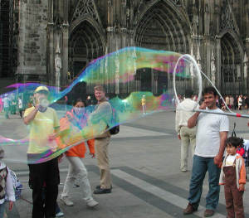
Интерференция на мыльном пузыре

Slide 42
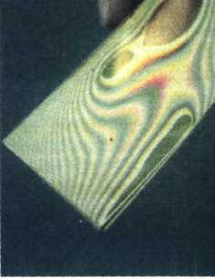
Интерференционная
картина,
созданная тонким
слоем воздуха
между двумя
стеклянными
пластинками

Slide 43
Спасибо за урок!

